Slide 1
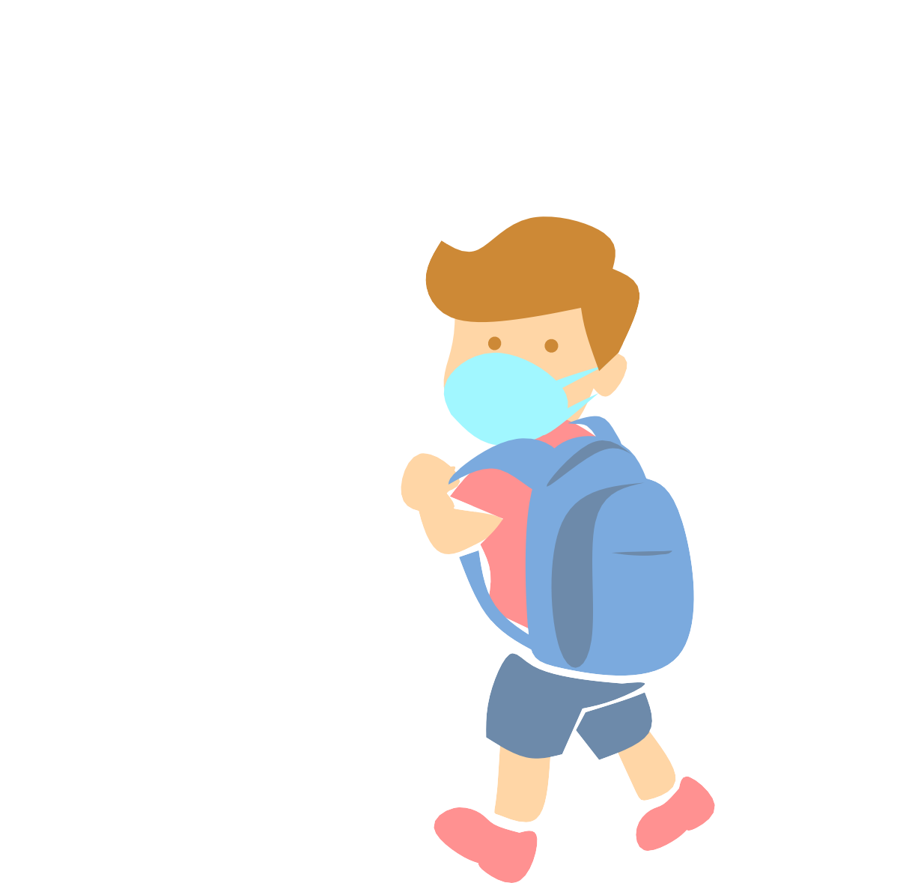
Возвращение в школу
Рекомендации в связи с COVID-19
Что ожидать в этом году
Департамент здравоохранения штата Вашингтон разработал рекомендации для снижения риска COVID-19

Slide 2
Рекомендации штата: многоярусная защита
Вакцинация
Обязательное ношение масок в помещениях для персонала и учащихся (5+ лет)
Улучшенная вентиляция воздуха
Доступ к тестированию на COVID-19
Правило "Оставайтесь дома, если вы заболели"
Соблюдение социальной дистанции и размещение парт на расстоянии друг от друга по мере возможности

Slide 3
Вакцинация
Лучшим способом сохранения здоровья и предупреждения вспышек заболеваемости в школах является вакцинация учащихся, семей и сотрудников, включая плановые прививки и прививки от COVID-19, если это возможно.
Учителя и сотрудники обязаны пройти полную вакцинацию от COVID-19 до 18 октября.

Slide 4
Маски
Невакцинированные сотрудники и учащиеся 5+ лет должны носить маски в помещении.
Семьи должны следить за тем, чтобы маска плотно прилегала к лицу, и часто ее стирать или заменять.
Маски защищают вас и окружающих от COVID-19 и других респираторных заболеваний.

Slide 5
Школьные перемены
Власти штата не требуют использования масок в помещениях, если соблюдается физическая дистанция.
Некоторые школы могут требовать постоянного ношения масок.

Slide 6
Обед
CDC разработали рекомендации в отношении приемов пищи, которые школы могут адаптировать исходя из ситуации. Они включают соблюдение максимальной физической дистанции по мере возможности, желательно 2 метра или более, движение по коридорам/дорожкам в одном направлении и обеды на улице, если это возможно.

Slide 7
Когда нужно оставаться дома
Учащиеся и сотрудники должны оставаться дома, если:
У учащегося/сотрудника симптомы или положительный результат теста на COVID-19
У кого-нибудь в семье положительный результат теста на COVID-19 или диагноз COVID-19

Slide 8
Что вы можете сделать сейчас
Сделайте плановые прививки:
Узнайте у своего врача или в клинике
Клиники вакцинации бесплатно или по низкой стоимости:
kingcounty.gov/findaclinic
(веб-сайт только на английском)
Помощь с доступом к медицинским услугам:
1-800-756-5437
С понедельника по пятницу 8:00-17:00
(Услуги переводчика предоставляются)

